Slide 1
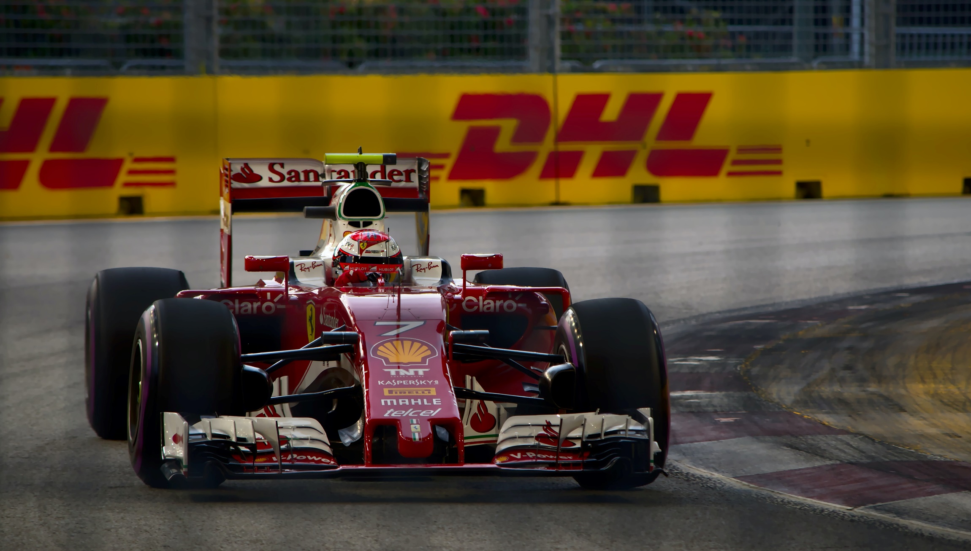



201612188 김동연
F1 승자예측
프로젝트

Slide 2
목차
Ⅰ배경 및 목표
ⅰ. 프로젝트를 수행하게 된 동기를 기술한다.
ⅱ. 프로젝트 목적 및 목표를 기술한다.
Ⅱ데이터 이해
ⅰ. 데이터에 대한 구체적인 정보를 기술한다.
ⅱ. EDA방법과 시각화를 통해 데이터를 파악한다.
Ⅲ 데이터 정제
ⅰ. 데이터를 정제한다.
ⅱ. 정제된 데이터로 새로운 데이터 셋으로 생성한다.

Slide 3
목차
Ⅳ 모델링
ⅰ. 활용 모델링 기술을 선정한다.
ⅱ. 테스트 방안 설계를 수립한다.
Ⅴ 평가
ⅰ. 모델 성능을 최적화한다.
ⅱ. 성능 지표를 분석한다.
Ⅵ 전개
ⅰ. 21년도 선수의 결과 예측

Slide 4
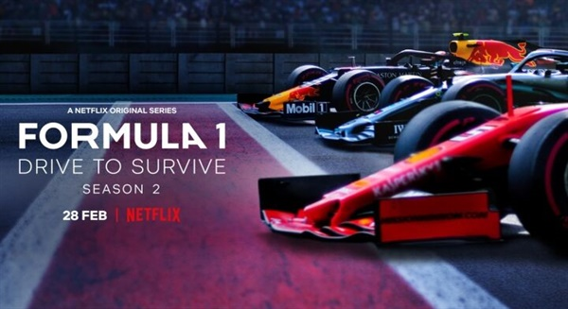
Ⅰ배경 및 목표 ⅰ. 프로젝트를 수행하게 된 동기 기술
넷플릭스에서 방영하는
FORMULA 1 다큐를 보고
흥미를 느껴 프로젝트를
진행하게 되었습니다.

Slide 5
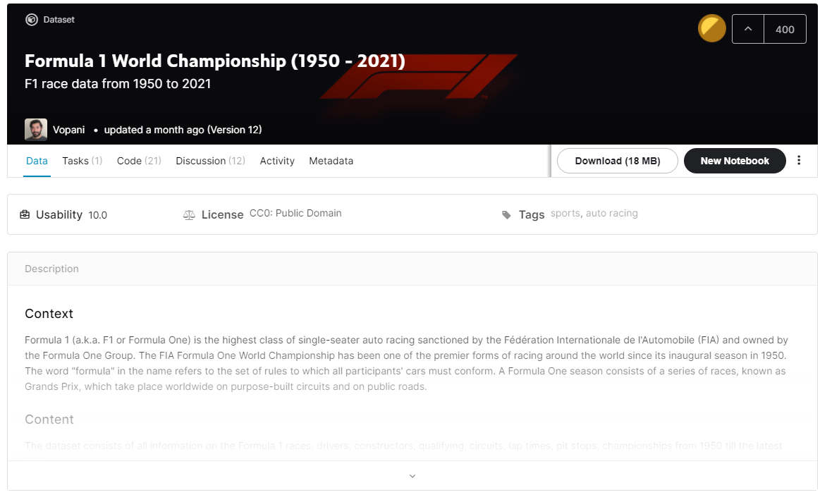
Ⅰ배경 및 목표 ⅱ. 프로젝트 목적 및 목표를 기술한다.
Formula 1에 대한 데이터는
‘Kaggle’ 에서 구하였다.
프로젝트의 목적은 다양한 변수로 인하여 경기의 순위가 바뀌는 Formula 1경기의 우승자를 예측하고자 한다.
프로젝트의 목표는 기본적인 확률보다
높게 나오는 것을 목표로 한다.

Slide 6
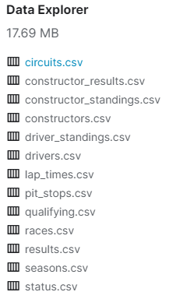
Ⅱ데이터 이해ⅰ. 데이터에 대한 구체적인 정보를 기술한다.
Circuits : 경기장 서클에 대한 정보
Constructor_results : 제조사별 경기 결과 정보
Constructor_standings : 제조사 이력
Constructors : 제조사 정보
Driver_standings : 드라이버 이력
Drivers : 드라이버 정보
Lap_times : 경기 별 랩타임에 대한 기록
Pit_stops : 경기 별 피트 스탑에 대한 기록
Qualifying : 경기 이전퀄리파잉의 정보(본 경기 이전 출발순위)
Races : 년도별 라운드 정보
Results : 매 경기 라운드별 각 주행 선수들의 정보
Seasons : 시즌별 정보
Status : 매 경기 별 랩타임에 대한 정보

Slide 7
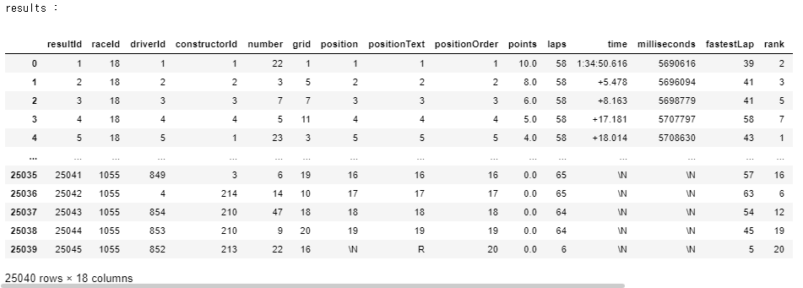
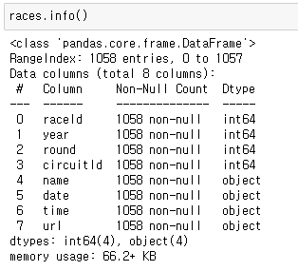
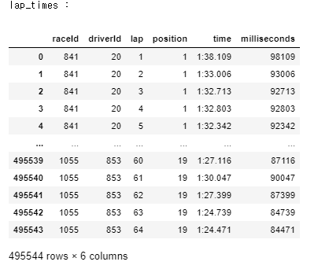
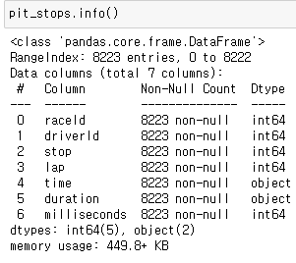
Ⅱ데이터 이해ⅰ. 데이터에 대한 구체적인 정보를 기술한다.
Races :
기본적인 정보이다.
Pit_sopts :
기본적인 정보이다.
Time이 object로
문자형임을
확인 할 수 있다.

Slide 8
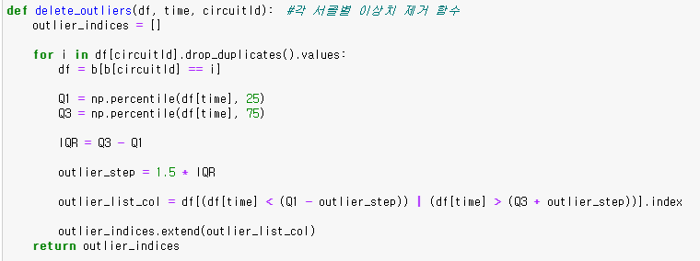
Ⅱ데이터 이해ⅱ. EDA방법과 시각화를 통해 데이터를 파악한다.
각 서클별 정보를
Boxplot으로 시각화 하기 이전
이상값들로 인하여
제대로 시각화가 되지 않아
이상값들을 제거하는 함수를
정의하여 사용하였다.

Slide 9
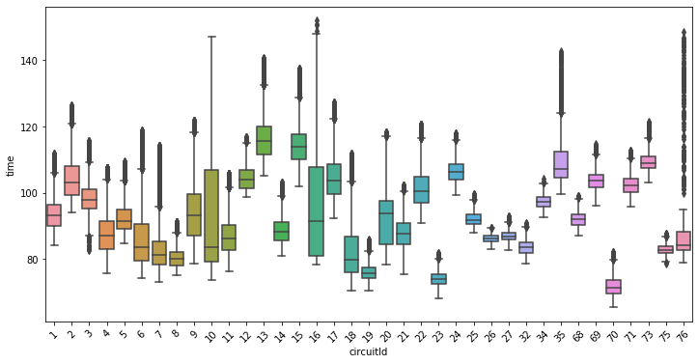
Ⅱ데이터 이해ⅱ. EDA방법과 시각화를 통해 데이터를 파악한다.
각 서클별 Lap Time에 대한 정보를 Boxplot으로 시각화 하였으며,
각 서클별 분포가
다름을 확인 할 수 있다.

Slide 10
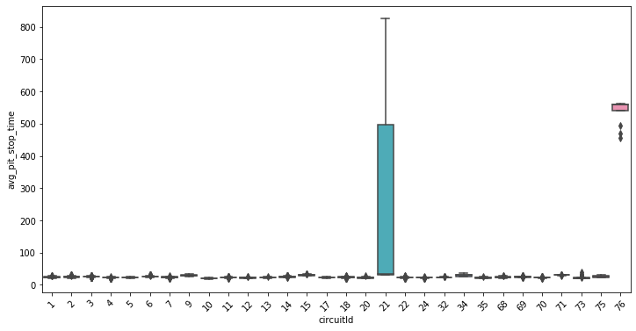
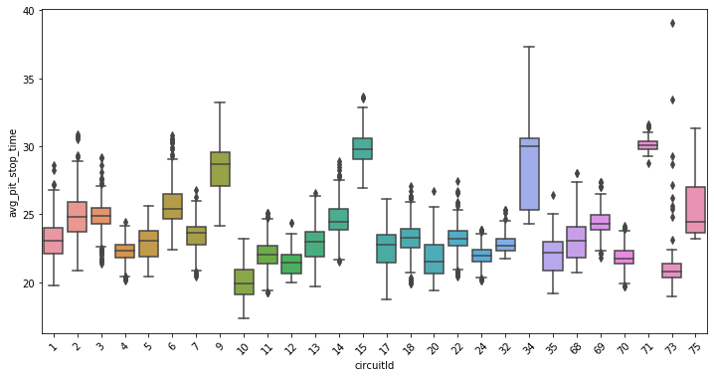
Ⅱ데이터 이해ⅱ. EDA방법과 시각화를 통해 데이터를 파악한다.
각 서클별 Pit Stop 타임의 분포를 Boxplot으로 확인했다.
그 결과 서클별로 Pit Stop의
분포가 다르다는 것을 확인했다.

Slide 11
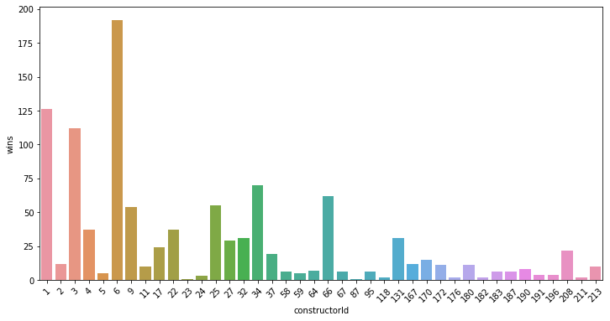
Ⅱ데이터 이해ⅱ. EDA방법과 시각화를 통해 데이터를 파악한다.
각 제조사별 우승 횟수를
Barplot으로 시각화 하였으며,
특정 제조사들의 횟수가 두드러지게 높다는 것을 확인 할 수 있다.

Slide 12
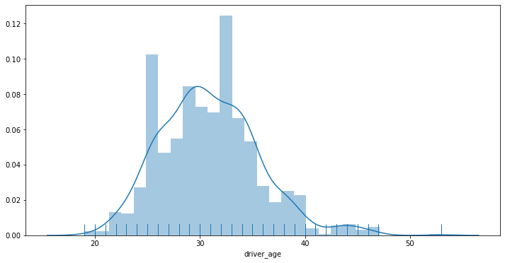
Ⅱ데이터 이해ⅱ. EDA방법과 시각화를 통해 데이터를 파악한다.
드라이버 나이별 우승횟수를
Distplot으로 시각화하였다.
그 결과 30대를 기준으로
정규 분포와 근사한 것을
확인할 수 있었다.

Slide 13
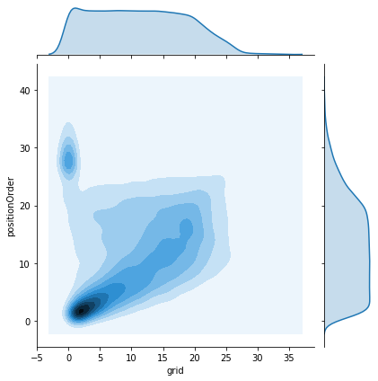
Ⅱ데이터 이해ⅱ. EDA방법과 시각화를 통해 데이터를 파악한다.
Grid(출발 순위)와
마지막 결과와의 상관관계를
Jointplot으로 확인해보았다.
Heatmap을 통해
순위가 높으면 결과가
높다는 것을 확인 할 수 있다.

Slide 14
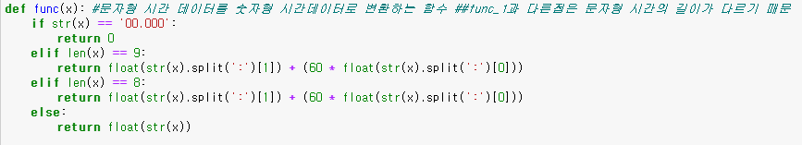
Ⅲ 데이터 정제ⅰ. 데이터를 정제한다
문자형 시간 데이터를 숫자형 데이터로 변환하는 함수를 정의하여 사용하였다.

Slide 15
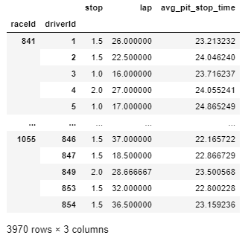
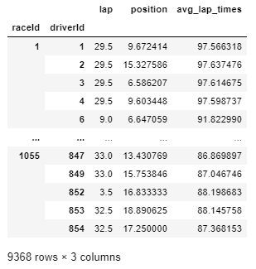
Ⅲ 데이터 정제ⅰ. 데이터를 정제한다
Lap time, Pit stop 데이터의
문자형 시간 데이터를
숫자형 데이터로 변환하여
raceId, driverId별
평균 데이터를 정제하였다.

Slide 16
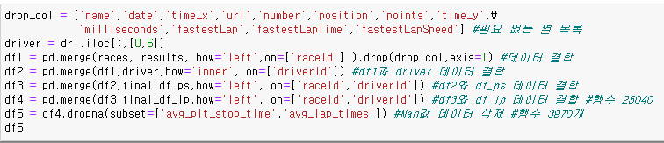
Ⅲ 데이터 정제ⅱ. 정제된 데이터로 새로운 데이터 셋으로 생성한다.
각 데이터들을 결합한다.

Slide 17
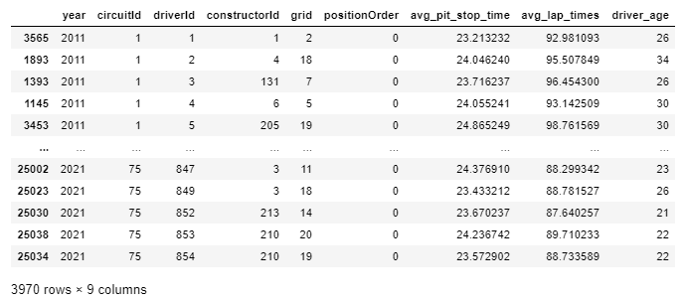
Ⅲ 데이터 정제ⅱ. 정제된 데이터로 새로운 데이터 셋으로 생성한다.
각 데이터들과 정제된 데이터들을 합쳐 모델링에 사용할 데이터 프레임을 생성.

Slide 18
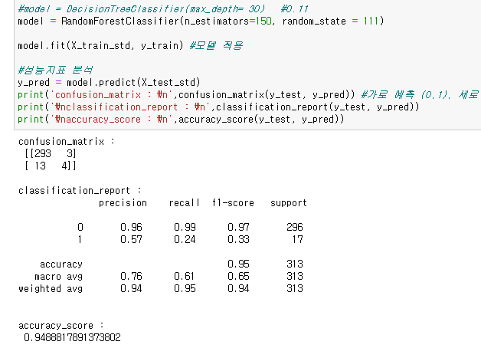
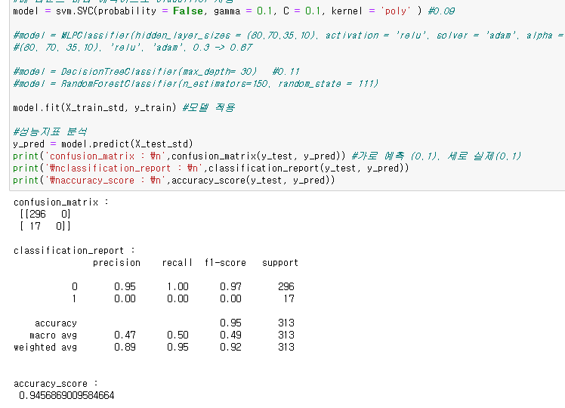
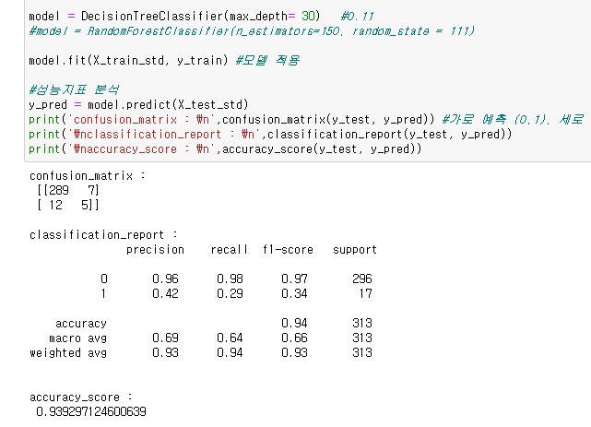
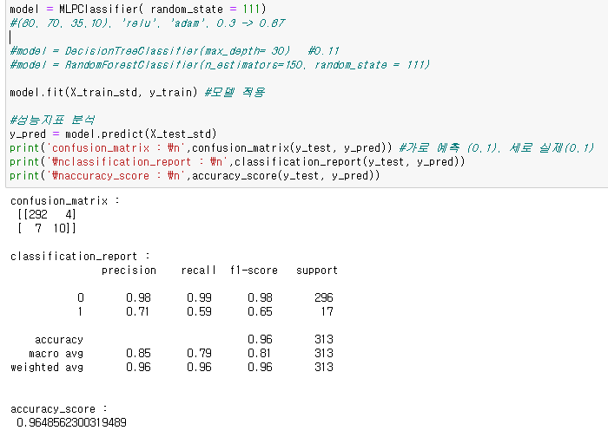
Ⅳ 모델링ⅰ. 활용 모델링 기술을 선정한다.
Accuracy_score
SVM :
0.9456…
DecisionTreeClasscification :
0.9392…
RandomForestClasscification :
0.9488…
MLPClassifier :
0.9648…
=> MLPClassifier로 선택

Slide 19
Ⅳ 모델링ⅱ. 테스트 방안 설계를 수립한다.
Train : 1950~2019년 데이터로 모델을 훈련한다.
Test : 2020년 데이터로 모델의 성능을 확인한다.

Slide 20
Ⅳ 모델링ⅱ. 테스트 방안 설계를 수립한다.
Train : 1950~2019년 데이터로 모델을 훈련한다.
Test : 2020년 데이터로 모델의 성능을 확인한다.

Slide 21

Ⅴ 평가ⅰ. 모델 성능을 최적화한다.
MLPClassifier
Hidden_layer_sizes : (80,40,10)
Activation : Relu
Solver : Adam
Alpha : 0.3
Random_state : 111
일때
성능이 0.9680으로 가장 높았다.

Slide 22
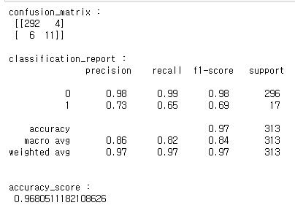
Ⅴ 평가ⅱ. 성능 지표를 분석한다.
오분류표로 오분류율을
확인해보면 0.03%이다.
F1-score로
자료의 수가 다른 0,1의 조화평균을
확인해보면 1의 f1-score가
조금 낮음을 확인할 수 있다.

Slide 23
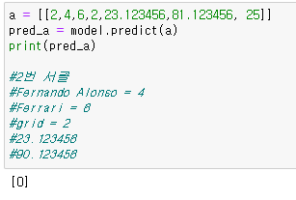
Ⅵ 전개ⅰ. 21년도 선수의 결과 예측
2번 서클 : Sepang International Circuit
4번 드라이버 : Fernando Alonso
6번 제조사 : Ferrai
출발 순위 : 2
Avg_pitstop_time : 23.123456
Avg_lap_times : 90.123456
1등을 하지 못할 것으로 예측이 된다.

Slide 24
THANK YOU!
참고도서 및 사이트
데이터 마이닝 학습 자료
https://rfriend.tistory.com/346
페이지 사진 : https://pixabay.com/ko/
https://towardsdatascience.com/formula-1-race-predictor-5d4bfae887da
Kaggle open data : https://www.kaggle.com/rohanrao/formula-1-world-championship-1950-2020
https://www.delftstack.com/ko/howto/python-pandas/how-to-convert-dataframe-column-to-datetime-in-pandas/
Notes:
목적/기대효과
= 이전 경기의 내용과 경기 실시간 결과(퀄리파잉, 랩타임 등)를 토대로 실시간 승률 예측 모델링
=
내용 및 방법
= 데이터 이해 : EDA 방법과 시각화를 통해 어떤 분포로 되어있고 이상치가 있는지, 속성별로 어떤 단위를 가지고 있는지 확인
= 데이터 정제 : 누락값, 결측값 처리, 필요 변수를 토대로 새로운 데이터 프레임 생성
= 모델링 : 50년도 부터 21년도 까지의 데이터 이므로
모델링 기법 선택, 학습데이터 ,테스트 데이터 선택
모델의 파라미터 조정
= 평가 및 전개 : 결과 평가 및 검토 및 보고서 작성
조금 더 다양한 자료를 구했으면 했지만 일반적인 수준의 데이터는 여기까지 구할 수 밖에 없었다.
일정 참고도서 및 참고사이트

